Slide 1
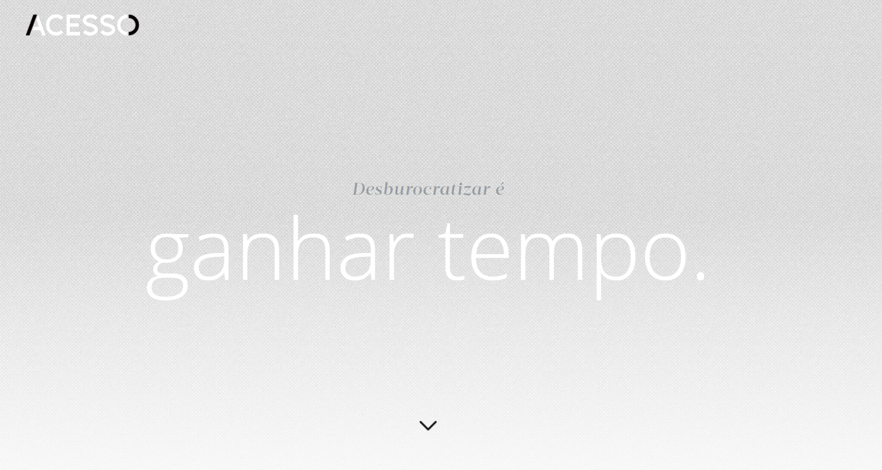

Slide 2

O que será feito?
Desenvolver uma solução de gerenciamento de senhas com o intuito de desburocratizar a vida das pessoas e empresas.

Slide 3

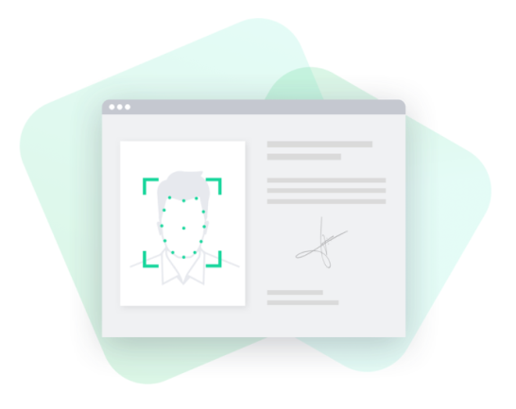
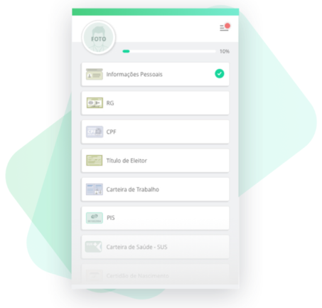
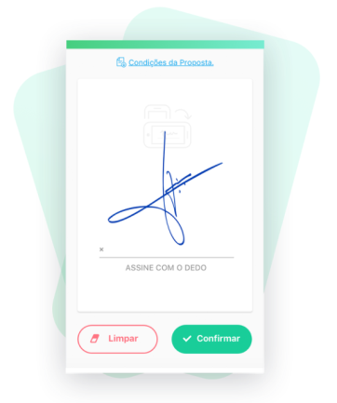
Por que fazer?
Já parou para pensar quanto tempo e energia você vai gastar se precisar criar o seu usuário individualmente em cada produto abaixo?
Por que criá-lo 4 vezes se você pode fazer uma única vez? Por que criar 4 senhas se você pode ter uma única?
Pensando em SIMPLIFICAR, DESBUROCRATIZAR e tornar o processo mais SEGURO centralizaremos a criação de usuários em uma única plataforma, automatizando o atendimento, além de oferecer a possibilidade do próprio cliente assumir a gestão de seus usuários, definindo as permissões conforme suas necessidades.

Slide 4
Como será feito?
O projeto terá duração de 6 meses
Desenvolvedor responsável: Leandro Lage Lourenzoti
Linguagem escolhida: o sistema será desenvolvido na linguagem Java por ser uma das linguagens mais reconhecidas do mercado
 | Atividade | Ação | Duração
1 | Idealizar o sistema e estruturar a solução | Criar Modelo de Entidade Relacionamento | 15 dias
2 | Exemplificar a solução através da documentação | Criar Diagrama de Casos de Uso do sistema | 15 dias
3 | Definir requisitos do sistema | Criar a documentação das funcionalidades | 15 dias
4 | Protótipo de tela | Criar as telas do sistema | 5 dias
5 | Definir Técnicas de programação | Definir desing patterns (arquitetura do código) | 10 dias

Slide 5
 | Atividade | Ação | Duração
6 | Implementação da tela de login | Criação do código | 2 dias
7 | Implementação do cadastro de classificação | Criação do código | 15 dias
8 | Implementação do cadastro de aplicação | Criação do código | 15 dias
9 | Implementação do cadastro de usuário | Criação do código | 15 dias
10 | Implementação do permissionamento de usuário | Criação do código | 1 mês
11 | Testes | Testar o programa e corrigir possíveis bugs | 10 dias
12 | Organização do código | Verificar a indentação, adicionar comentários, revisar os nomes dos métodos e variáveis | 3 dias
13 | Pilotar o sistema | Pilotar o sistema em 1 cliente | 1 mês
14 | Indicadores | Criar indicadores e aplicar no piloto para mensurar os ganhos (tempo médio para criação de usuários) | Durante a realização do piloto

Slide 6
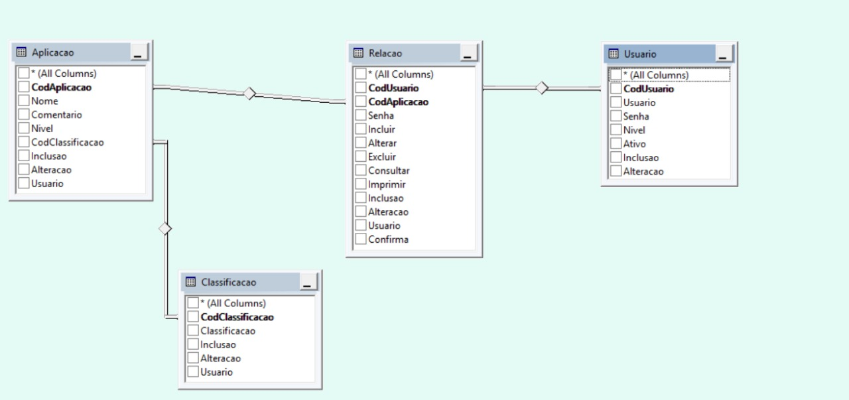
Modelo Entidade Relacionamento

Slide 7
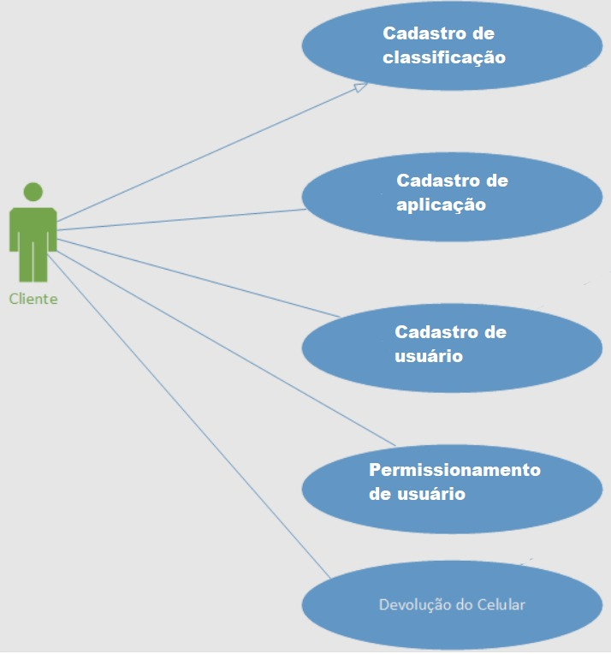
Diagrama de Casos de Uso

Slide 8
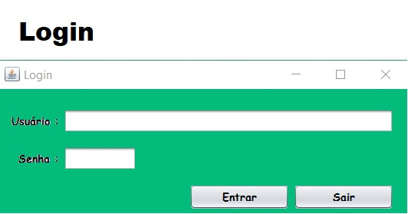
Protótipo das telas
1 PASSO: Fazer o login

Slide 9
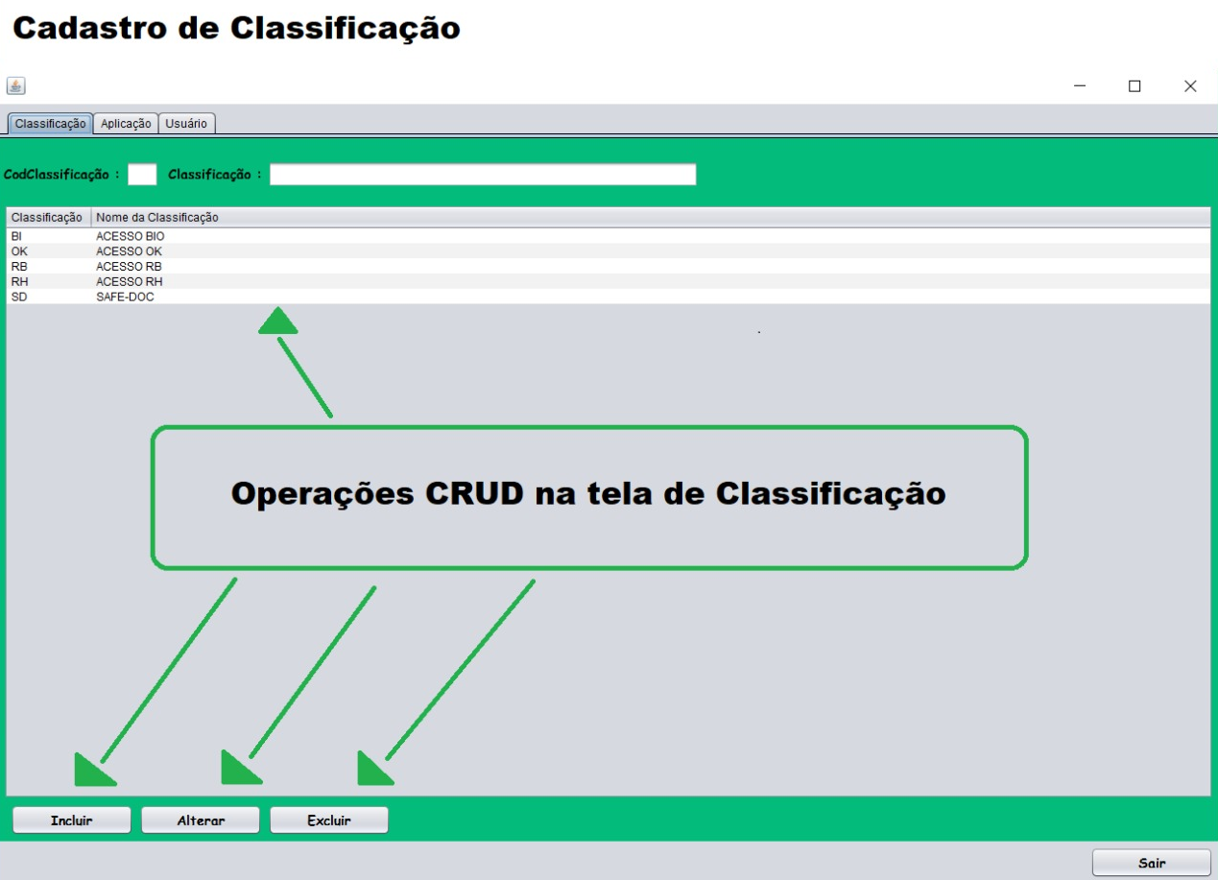
2 PASSO: Cadastrar o produto

Slide 10
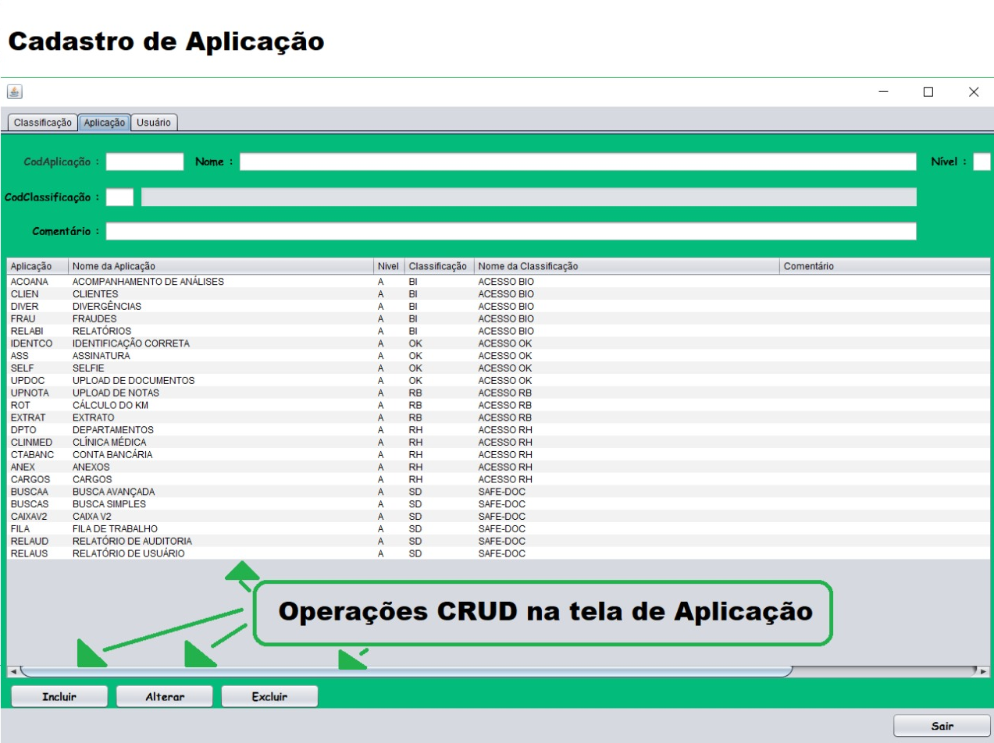
3 PASSO: Cadastrar as aplicações de cada produto

Slide 11
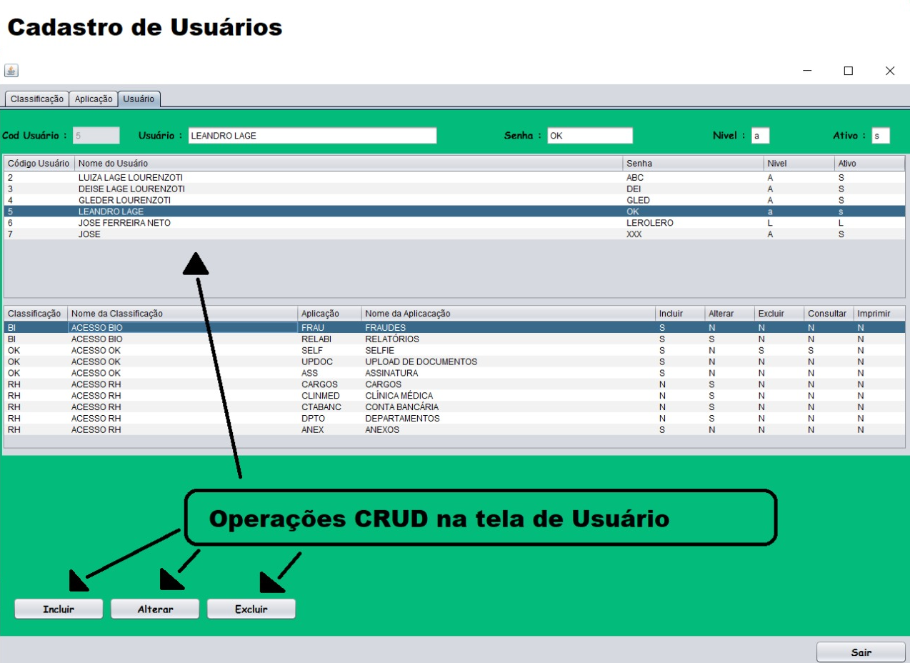
4 PASSO: Cadastrar o usuário

Slide 12
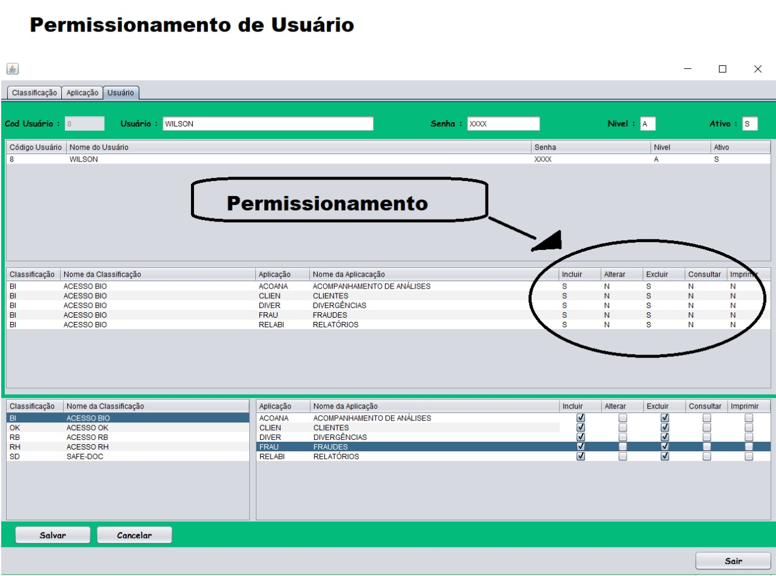
5 PASSO: Dar o permissionamento

Slide 13

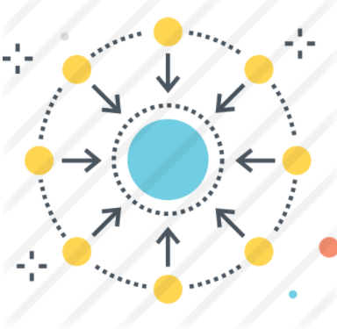
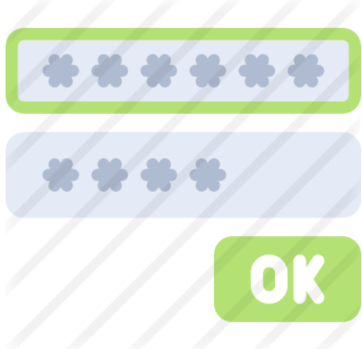
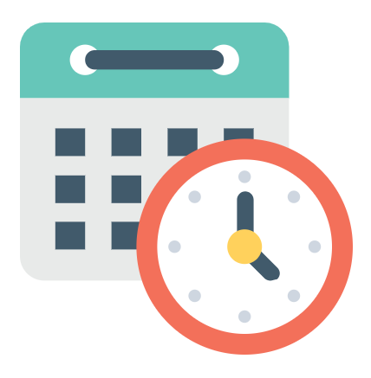



O que vai entregar?
Redução do tempo de criação de usuários
Desburocratizar o processo de criação de usuários
Maior segurança
Redução de possíveis
erros e agilidade no permissionamento
Redução nas
solicitações de
criação de usuários
no SAC
Agilidade no atendimento
Possibilidade de entregar a gestão
de usuários ao cliente

Slide 14
Indicadores de mensuração
Tempo médio de criação de um usuário
Quantidade de chamados no SAC referentes ao processo de criação de usuários
Quantidade de chamados no SAC referentes a erros de permissionamento
Pesquisa de satisfação do cliente

Slide 15
